Slide 1
Web Purchasing
10 Okt 2022

Slide 2
Background
Modul web purchasing adalah aplikasi berbasis web yang mendukung pengguna untuk melakukan proses procurement melalui web purchasing dengan mudah.
Yang dapat dilakukan dalam web purchasing ini antara lain:
Membuat Purchase Plan (PP)
Menentukan flow Purchase Plan (PP) (Perlu melalui tahap pricing atau bisa langsung jadi PO)
Otomatis membuat PO di QAD setelah PO di web telah di approve
Membuat PO receipt sementara sebelum melakukan Receipt ke QAD
Membuat Payment Request
Membantu user untuk menganalisa data pembelian dengan informasi yang terdapat pada dashboard.

Slide 3
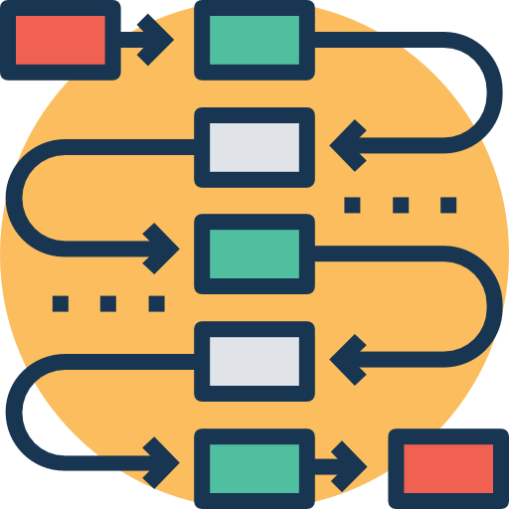
Alur proses pembelian (purchase flow)

Slide 4
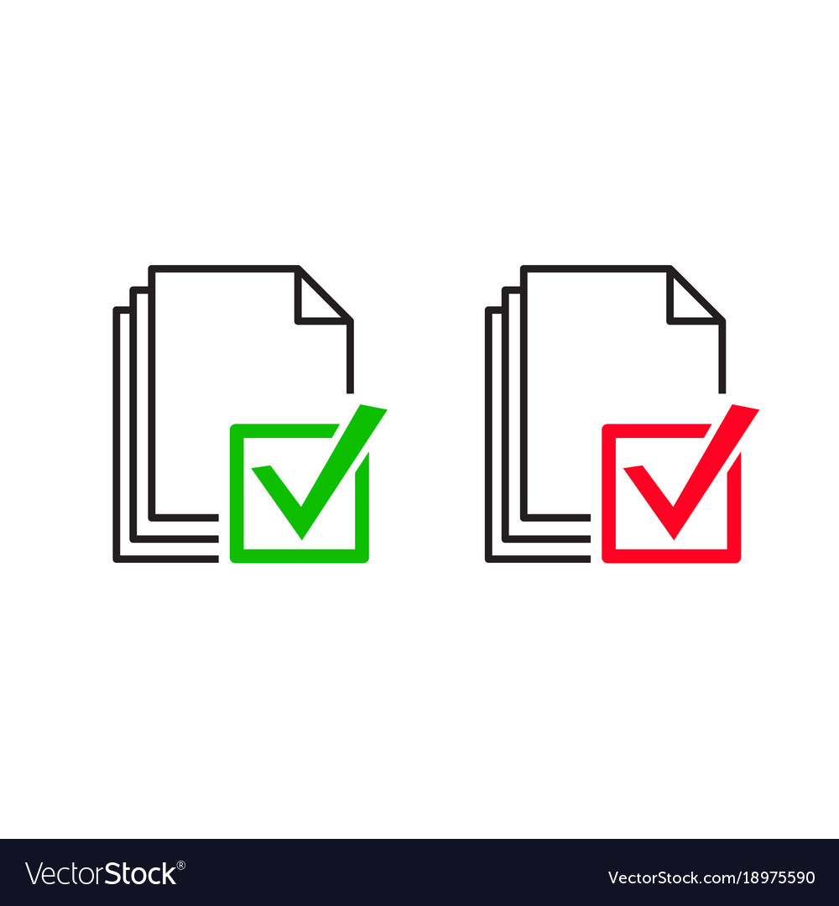





Proses Kerja Web Purchasing
PP Pricing
Purchase Plan
PO Receipt Sementara
Payment Request
Purchase Order

Slide 5







Purchase Plan
Buat
Menentukan Flow
Purchasing
User per department
Notifikasi Approval
PP
Notifikasi Approval
Approve / Reject PP
User (Dept. Head)

Slide 6
Pricing
Notifikasi Approval
Menentukan harga (satuan), supplier dan quantity
Purchasing
PP
Pricing Approval
Approve / Reject PP
Konversi menjadi PO
Notifikasi PO Approver
PO Approver

Slide 7

Purchase Order
Hasil konversi PP lalu menentukan harga
Notifikasi Approval
Hasil konversi PA
Buat di QAD
PO
Purchasing Head
Approve / Reject
Purchasing
Notifikasi Approval
Download PO
Supplier

Slide 8

PO Receipt
Notifikasi Approval
Buat
Purchasing
User
Notifikasi Approval
PO Receipt
Approve / Reject
Jika Approve, Receipt ke QAD

Slide 9
Payment Request
Notifikasi Approval
Buat
Notifikasi Approval
Approve / Reject PR
User
Payment Request
Purchasing
Mark As Paid

Slide 10
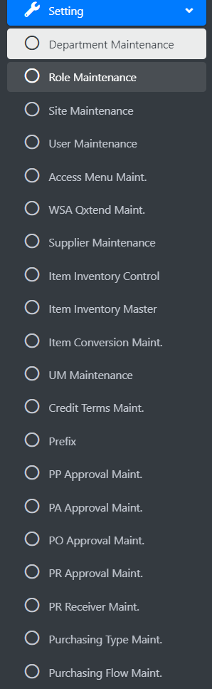
Menu Master

Slide 11
Menu Master
Menu master dibagi menjadi 5 bagian, yaitu:
Master data yang memerlukan data dari QAD (load data)
Pengaturan hak akses aplikasi
Konfigurasi web
Pengaturan approval
Pengaturan alur pembelian (purchase flow)

Slide 12
Menu Master (QAD)
Site Maintenance
Supplier Maintenance
UM Maintenance
Item Inventory Control
Item Inventory Master
Item Conversion Maint.
Credit Terms Maintenance

Slide 13
Pengaturan hak akses aplikasi
Department Maintenance
Role Maintenance
User Maintenance
Access Menu Maintenance

Slide 14
Konfigurasi Web
WSA Qxtend Maintenance
Prefix

Slide 15
Pengaturan approval
PP Approval Maintenance
PA Approval Maintenance
PO Approval Maintenance
PR Approval Maintenance
PR Receiver Maintenance

Slide 16
Pengaturan alur pembelian (purchase flow)
Purchasing Type Maintenance
Purchasing Flow Maintenance

Slide 17
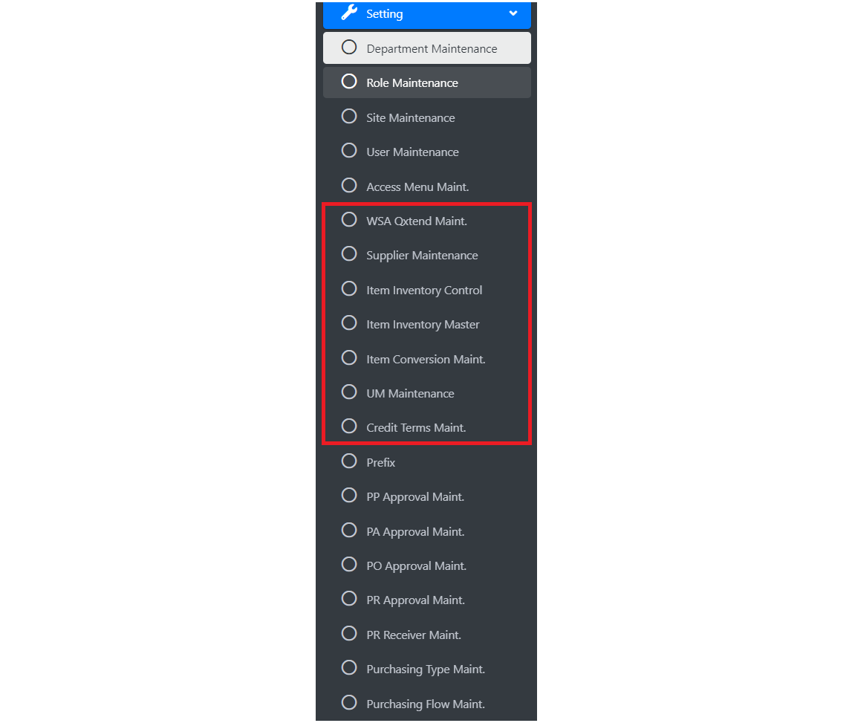
Menu Master
Menu master yang berhubungan dengan QAD

